Slide 1

Construction d’ATLAS ITK Pixel
Eric Vigeolas
Centre de physique des particules de marseille
Aix-marseille université/CNRS-In2p3

Slide 2
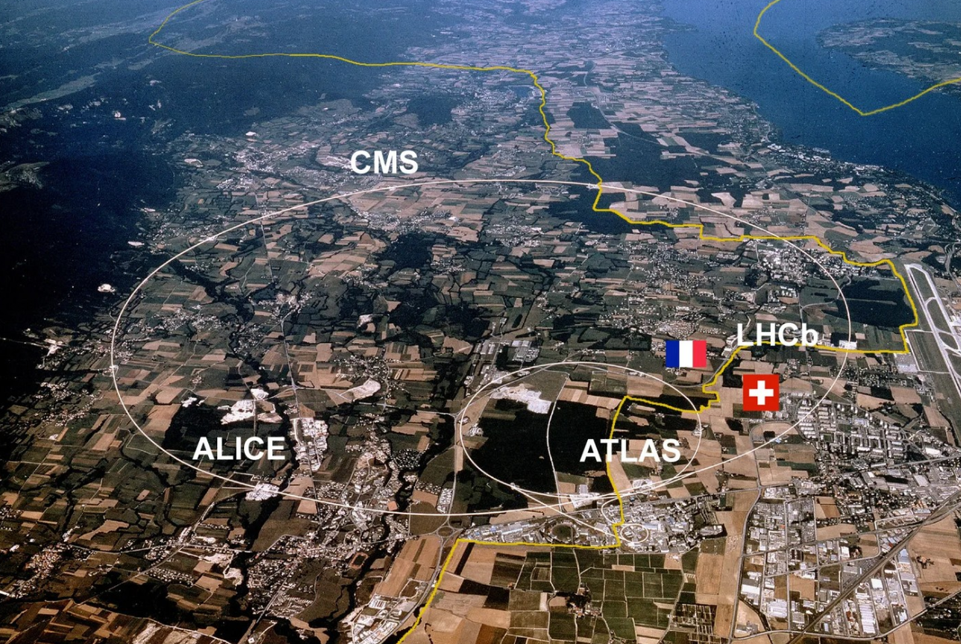
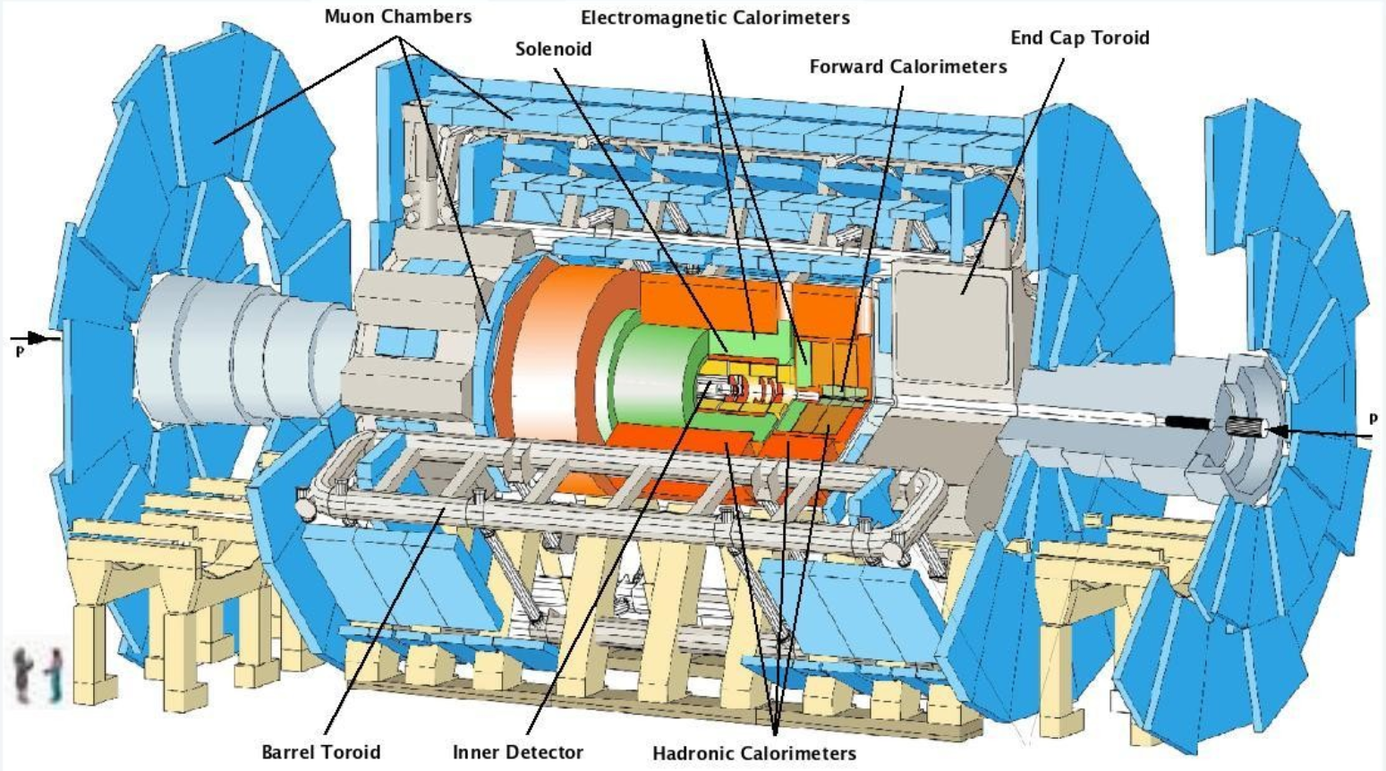
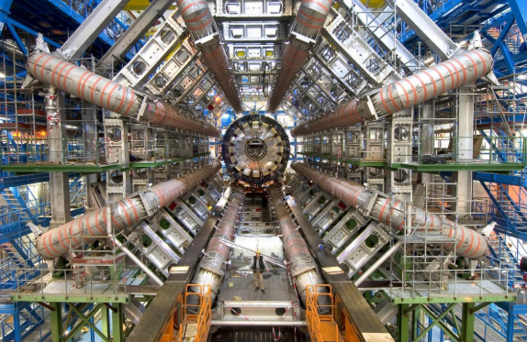
Contexte general
Je vous invite à aller voir le Séminaire de Thomas Strebler de la semaine dernière sur les performances attendues de l’inner tracker d’Atlas pour le HL-LHC

Slide 3
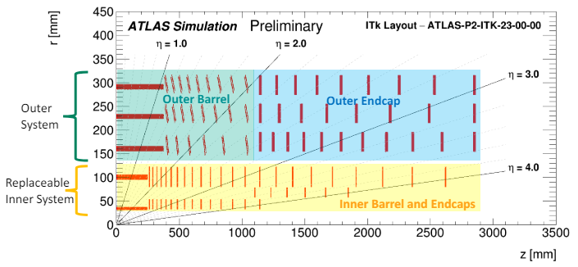
Une décennie
C’est la durée approximative qui s’épare une architecture décrite dans le « layout » jusqu’à la livraison du détecteur
Le « layout » est simple d’apparence, il montre la position dans l espace des capteurs d’un trajectographe
Il est en réalité d’une très grande complexité:
  Performance du détecteur
  Coût
  Espaces nécessaires pour l’architecture mécanique, le passage des services (câbles, tubes)
  La méthode de construction
  La méthode d’insertion dans Atlas
  L’attribution des rôles

Slide 4
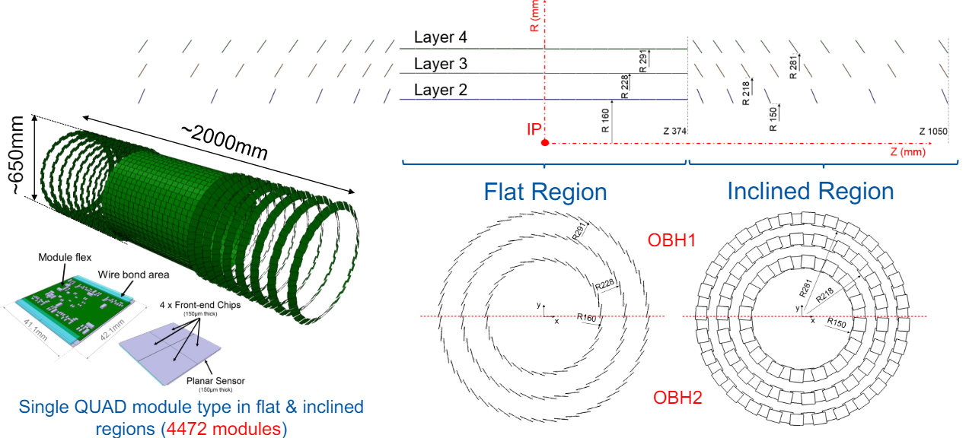
L’outer Barrel

Slide 5
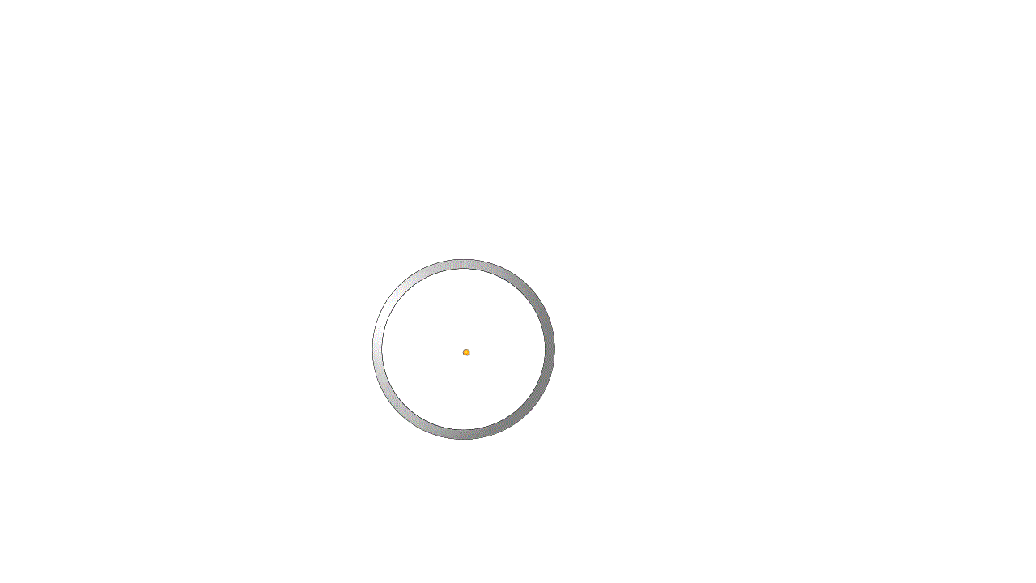
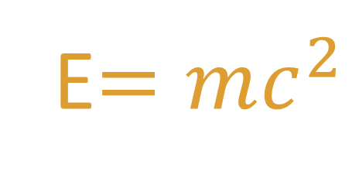
Construisons ensemble un layout
E$=mc^{2}$

Slide 6
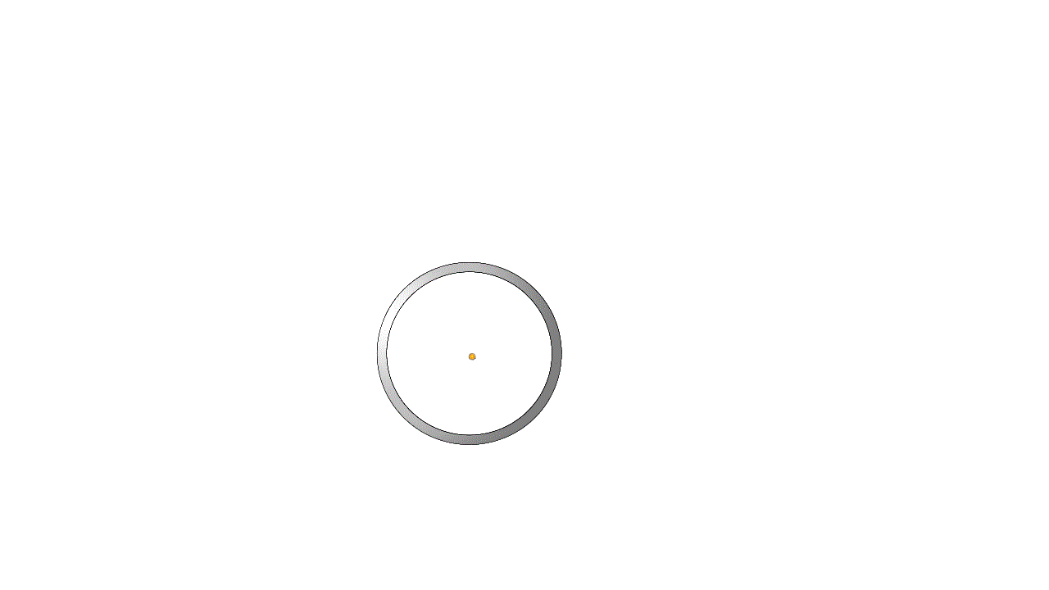
Construisons ensemble un layout

Slide 7

Construisons ensemble un layout

Slide 8
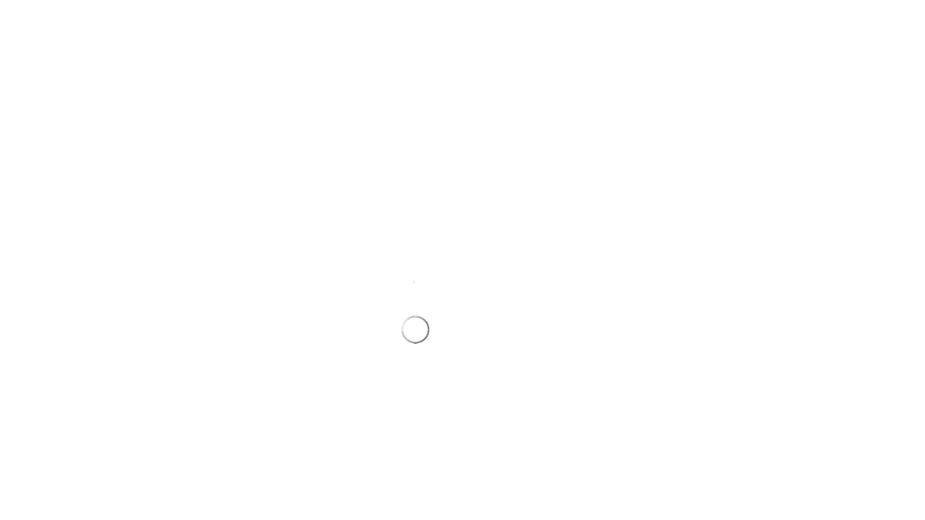
Construisons ensemble un layout

Slide 9
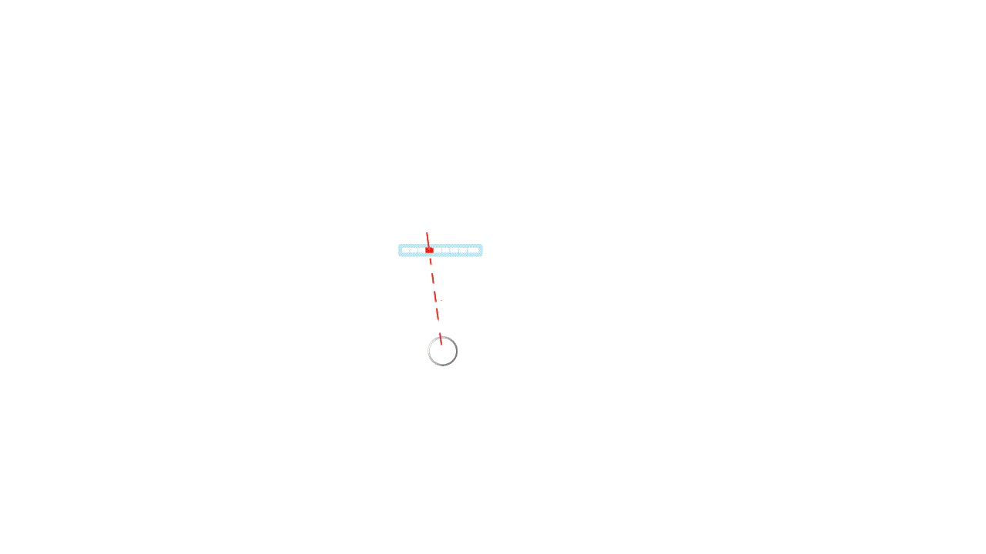
Construisons ensemble un layout

Slide 10
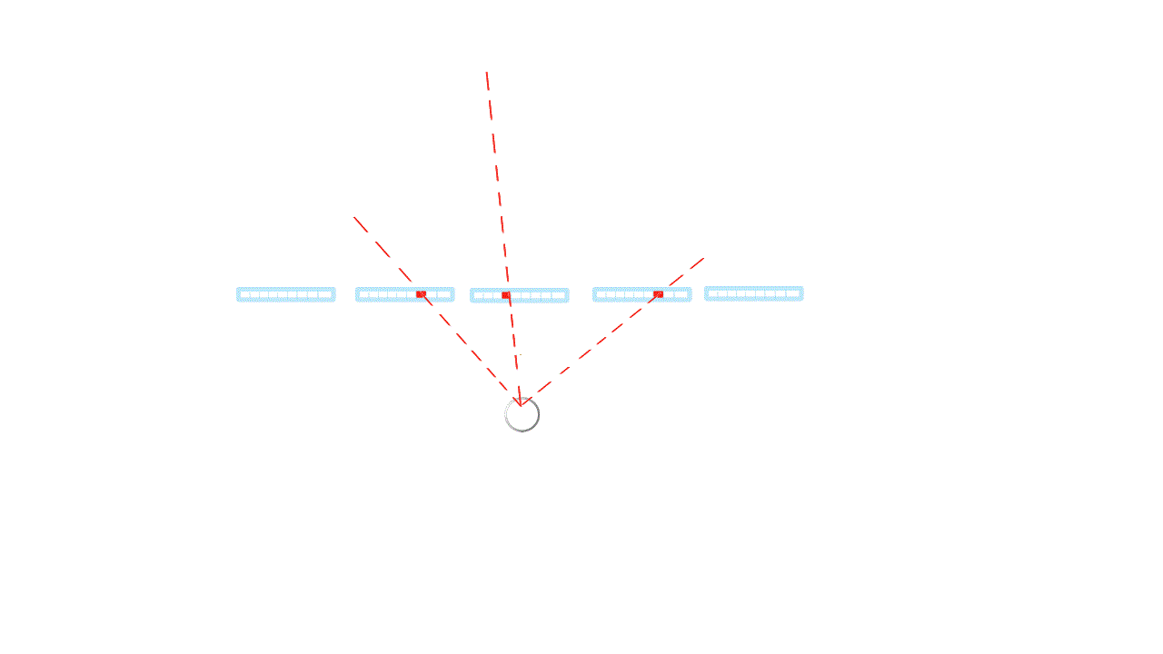
Construisons ensemble un layout

Slide 11
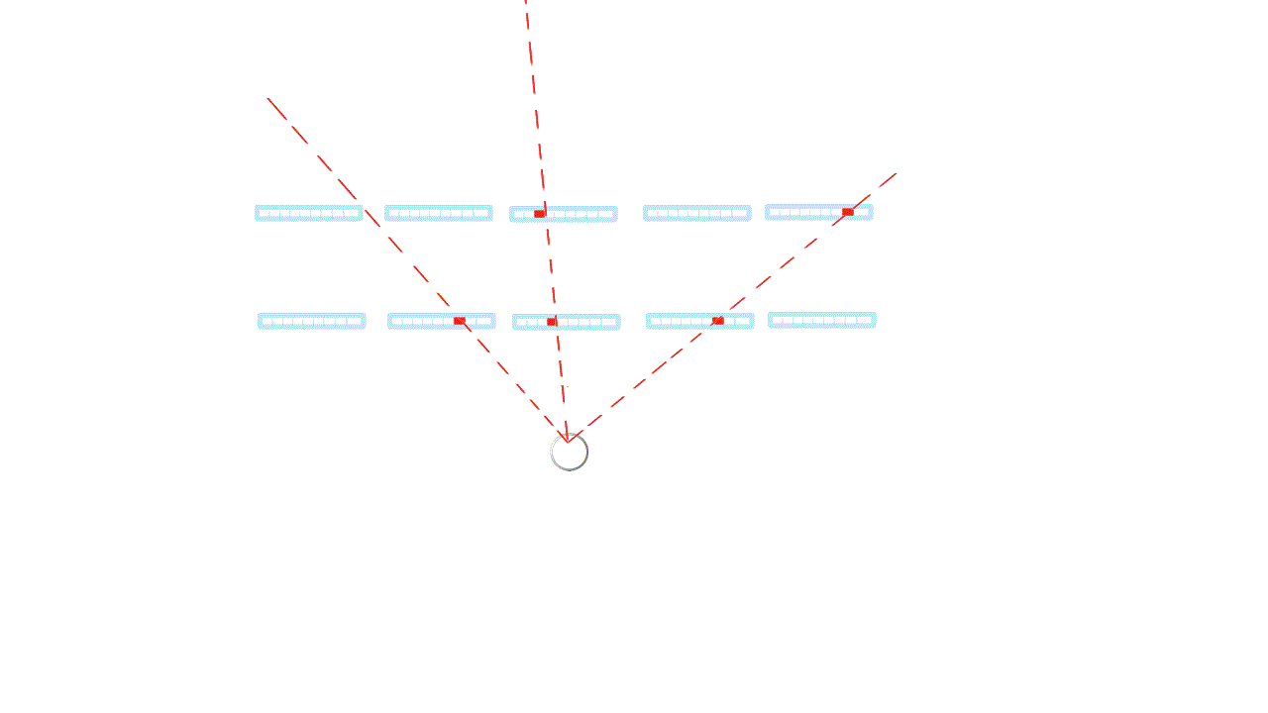
Construisons ensemble un layout

Slide 12
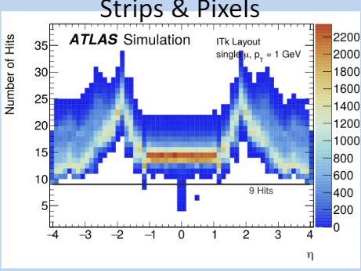
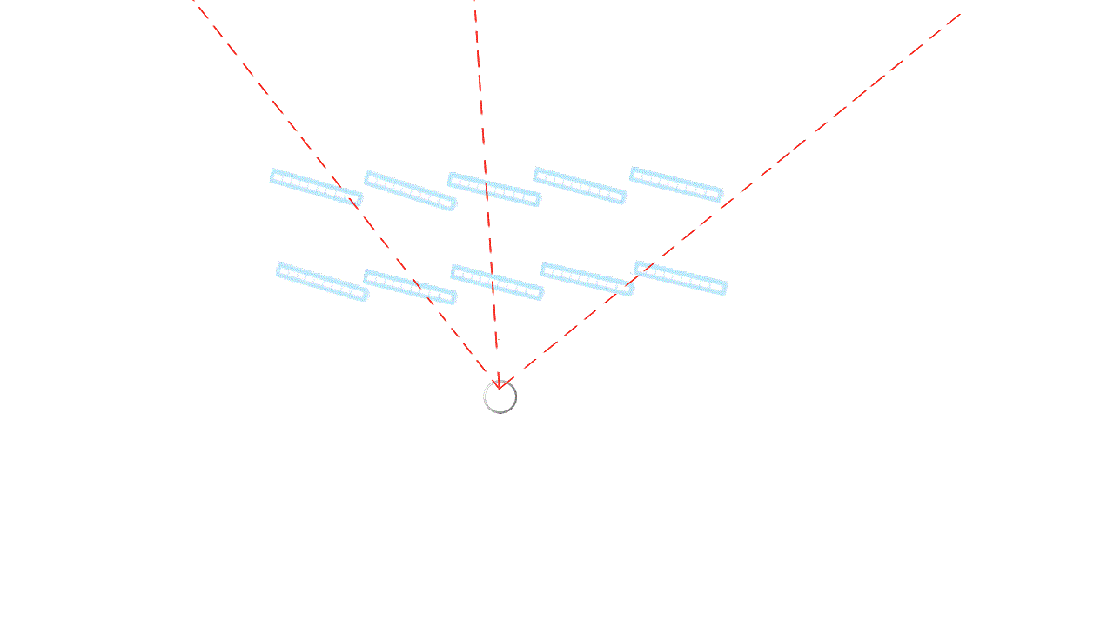
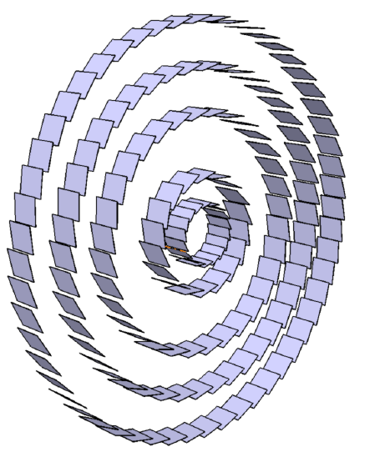
Construisons ensemble un layout
ATL-PHYS-PUB-2019-014

Slide 13
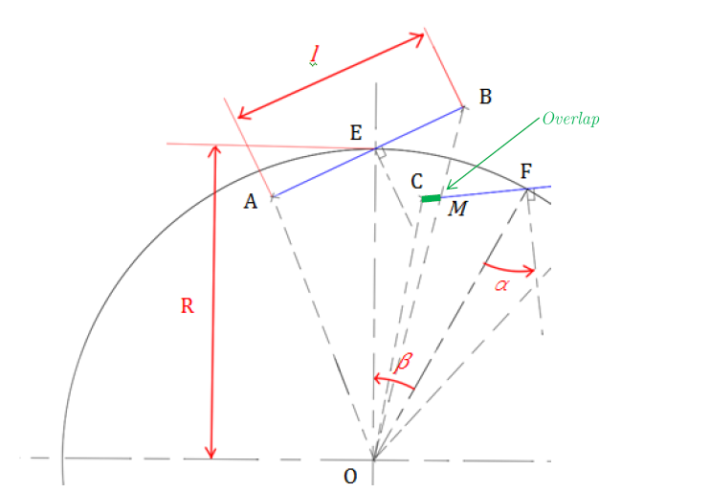
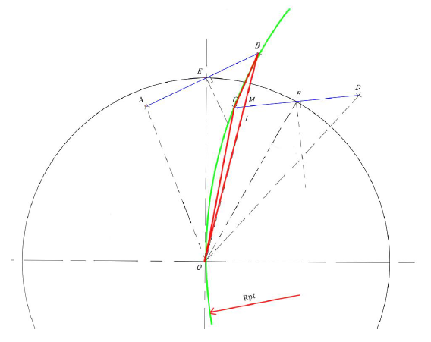
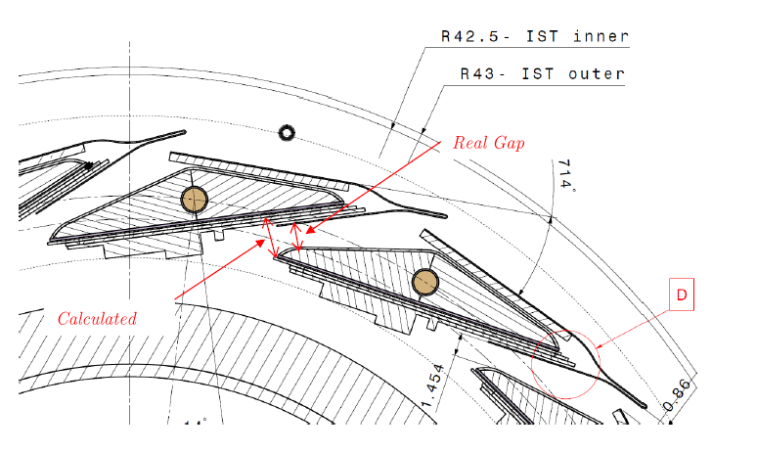
Interlude mathématique
Déterminez en fonction du Rayon d’une couche, de la largeur d’un module, de l’inclinaison de celui-ci:
  Le nombre minimal de modules sur une couche pour garantir l’herméticité à des trajectoires rectilignes
  En fonction du nombre de modules, la longueur de recouvrement entre deux modules (Overlap)
  Le rayon minimal d’une particule de trajectoire circulaire passant par le centre théorique d’interaction
Question subsidiaire, calculer la distance séparant deux modules adjacents sur une couche (espace mort pour placer la mécanique et les services électriques)

Slide 14
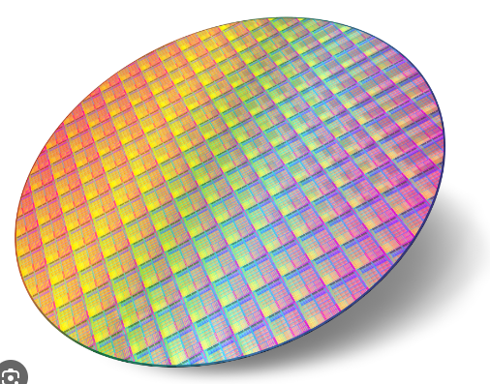

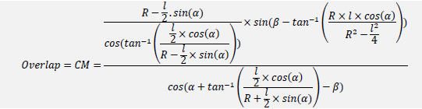
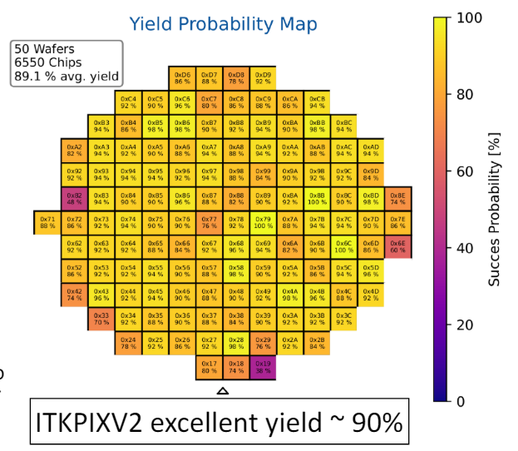
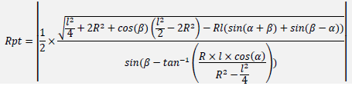

LA réponse
Nombre optimal de modules sur une couche
Overlap
Momentum
Espace libre

Slide 15
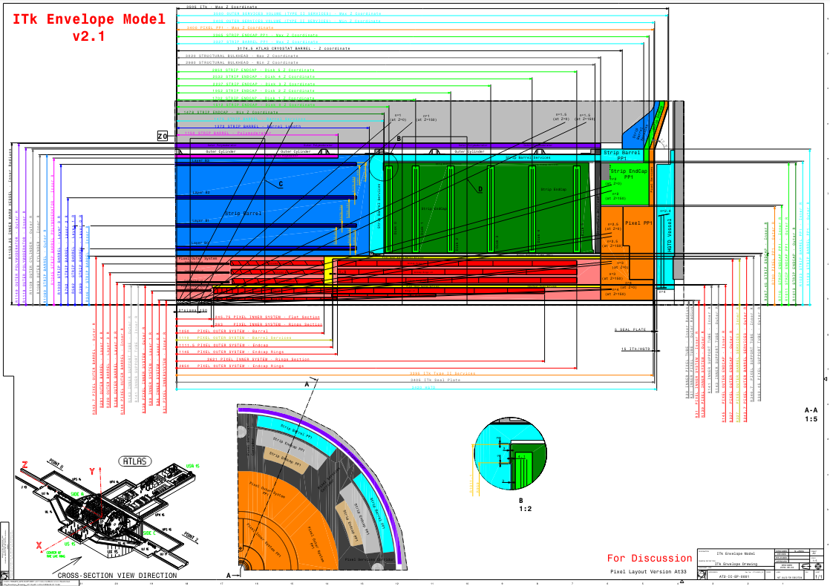
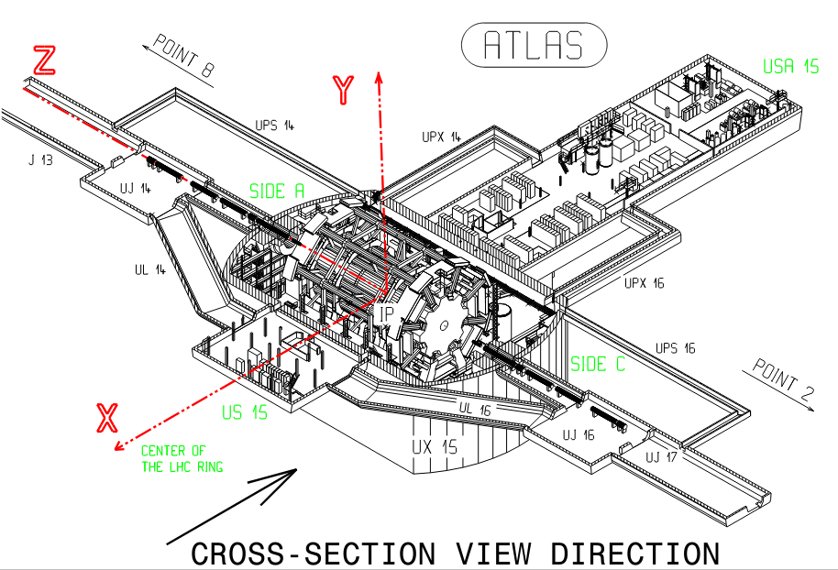
enveloppe
Parallèlement au Layout un model d’enveloppe est créé:
  Espace occupé par les détecteurs
  Espace occupé par les services
  Espace nécessaire à l insertion

Slide 16
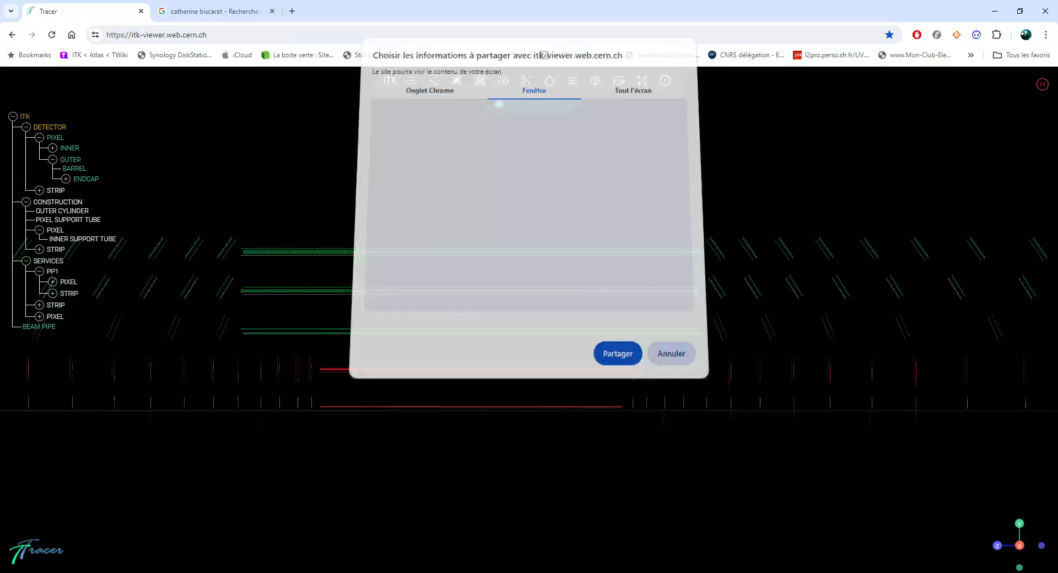
Résultat → il ne reste plus qu’a le fabriquer

Slide 17
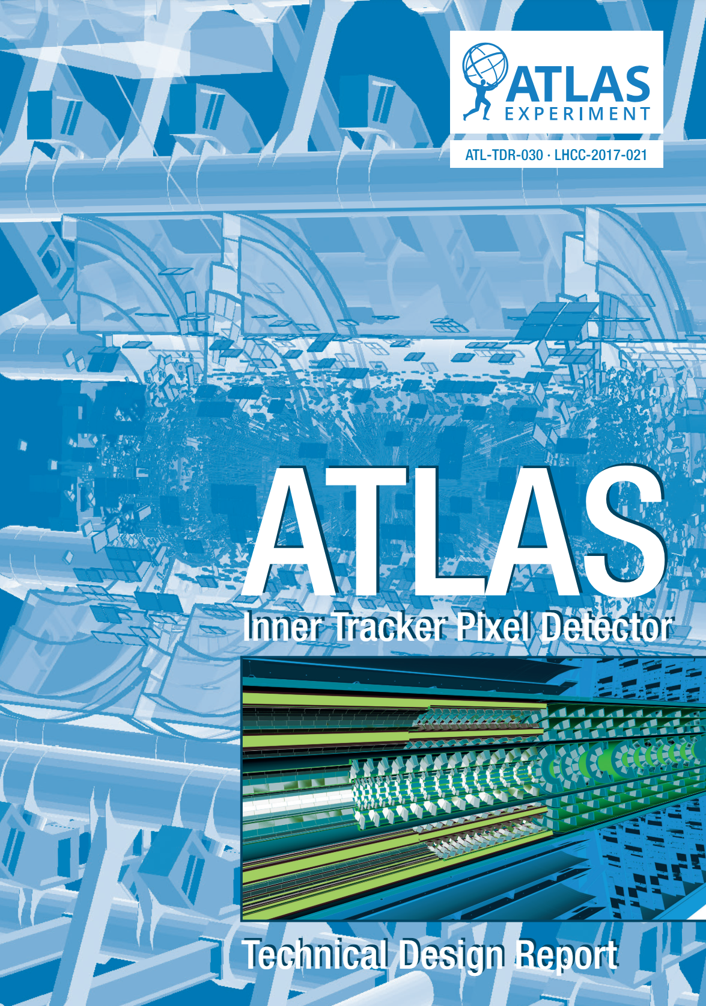
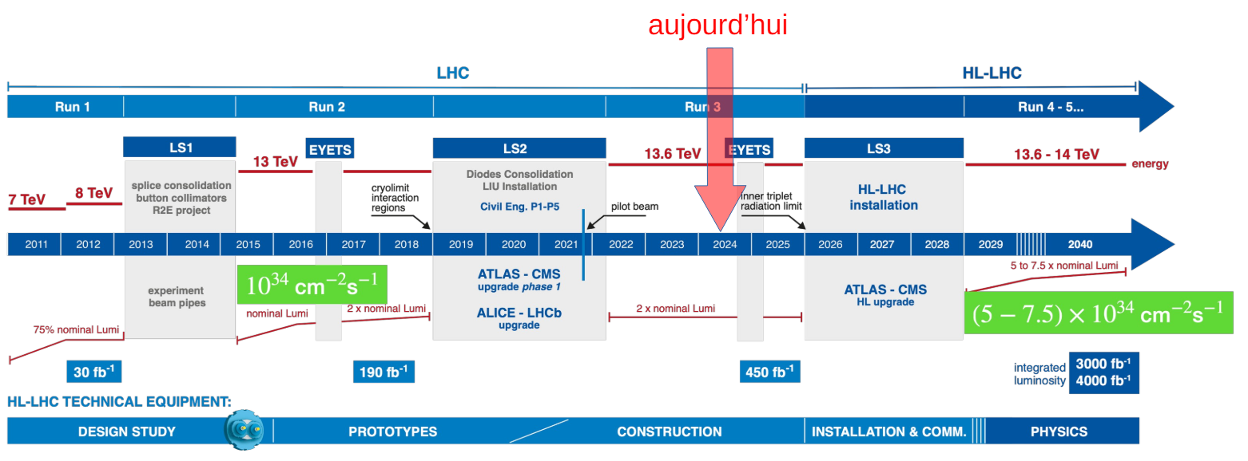
13 années de développement et construction
Un véritable marathon pour lequel le plus important est de tenir dans la durée

Slide 18
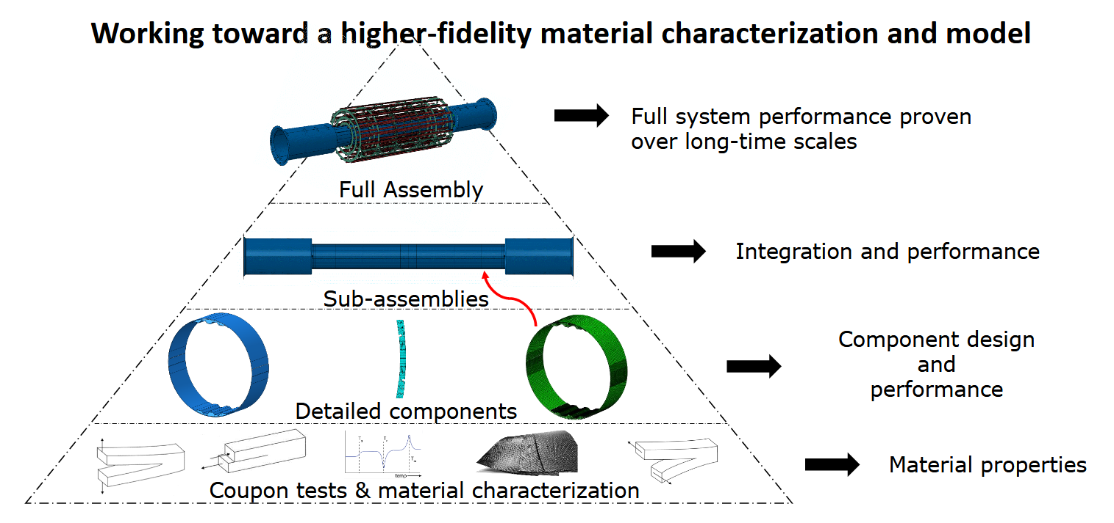
Un détecteur hors norme
Hors norme car sur les millions de pièces qui composent ce détecteur peu répondent à des standards industriels
Nécessité de développer nos propres études pour garantir le bon fonctionnement et contrôler les performances de nos solutions → risqué et consommateur de temps
Nécessité d’évaluer le vieillissement du détecteur dans un environnement très agressif (up to 1 GRad)
Recherche
Industrie
Documentations disponibles sur les performances à long terme
Normes
Propriétés connues
Façonnage et assemblage connus

Slide 19
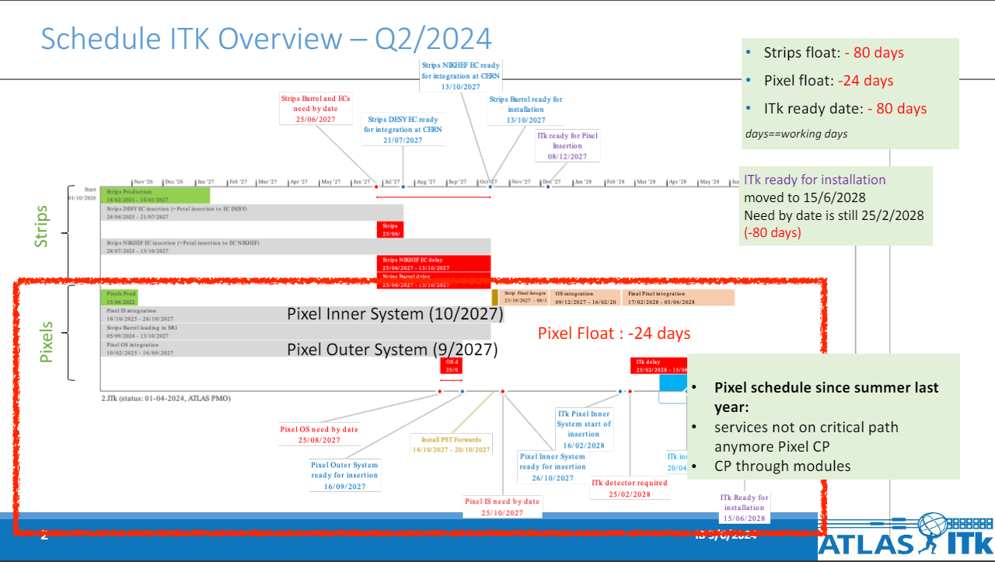
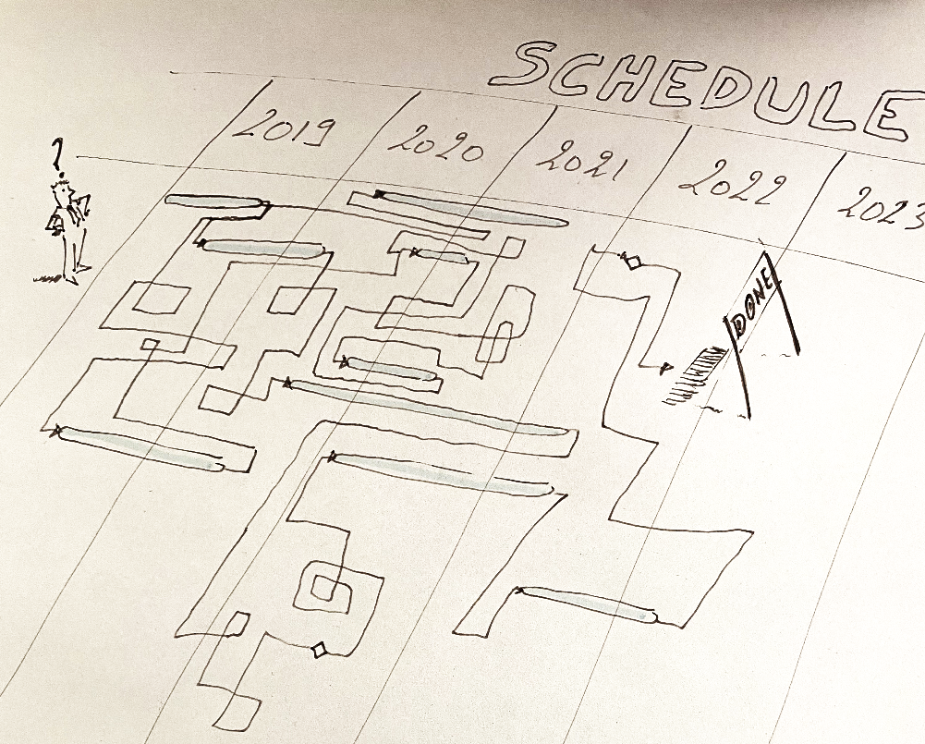
Ce que nous dit la boule de Crystal
La production du détecteur a commencée nous traquons avec attentions tous les évènements qui peuvent entrainer un retard → Challenging

Slide 20
Maintenant il est temps de le construire
Nous avons eu récemment une conférence très intéressante d’Ingrid-Maria Gregor (DESY&Bonn University) que je vous conseil d’aller voir pour ceux qui ont un compte Indico CERN:
  What you always wanted to know about silicon

Slide 21
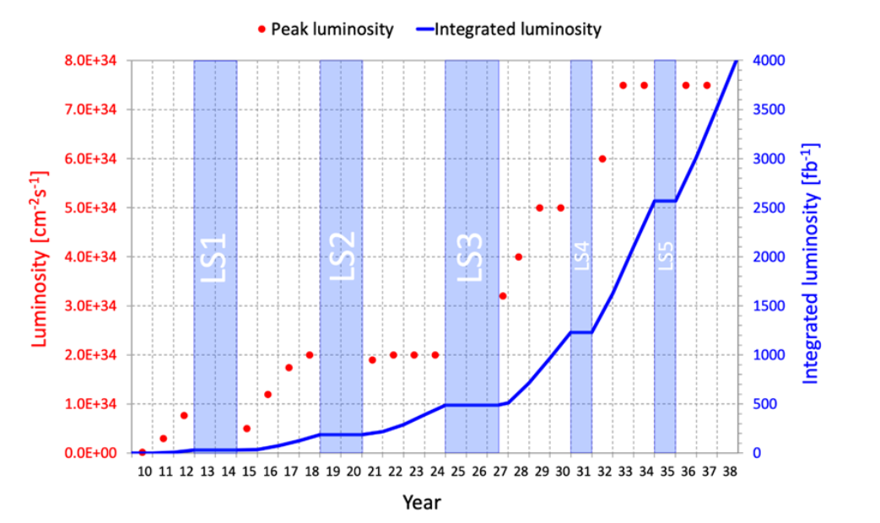
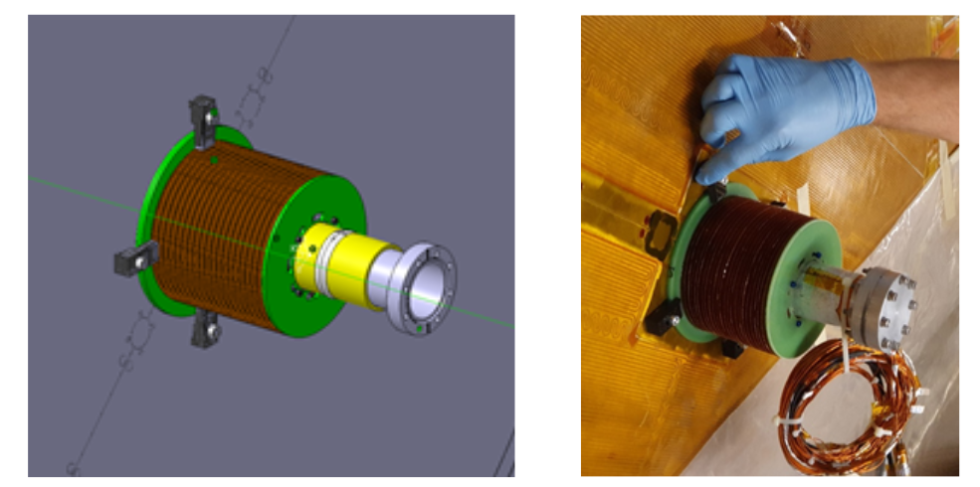
Quelques exemples des difficultés pour prédire l’effets des radiations
Le premier exemple est un problème que nous avons eu sur un soufflet flexible destiné à étancher le volume de l’inner tracker pour garantir l’absence d’humidité.
A l’origine ce soufflet était réalisé en PUR (Polyuréthane) : une large campagne de vieillissement avait été conduite montrant que les radiations, la température et l’air sec ne changeait pas ses propriétés mécaniques → Matière acceptée lors de la construction par la coordination technique d’ATLAS
Lors du LS2 il a été constaté que cette matière avait durci lors de son exposition aux radiations → conséquence risque de perte d’étanchéité
La raison est un effet indirect des radiations → oxygène confiné dans le soufflet → production d’Ozone → oxydation de la matière
Los du LS2 cette pièce a été remplacé par du Polyimide (Kapton) bien plus résistant

Slide 22
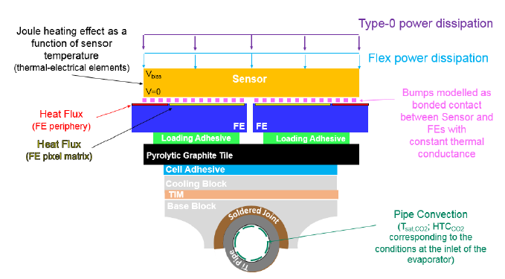
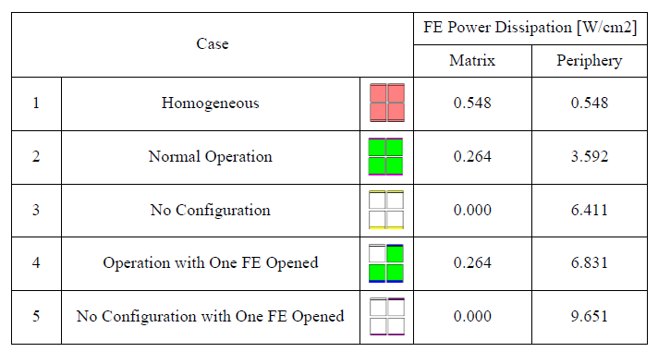
Quelques exemples des difficultés pour prédire l’effets des radiations
Le thermal Runaway
Dans cette course à l’optimisation tout est étudié pour utiliser le minimum de matière → y compris le liquide de refroidissement et la dimensions des tubes

Slide 23
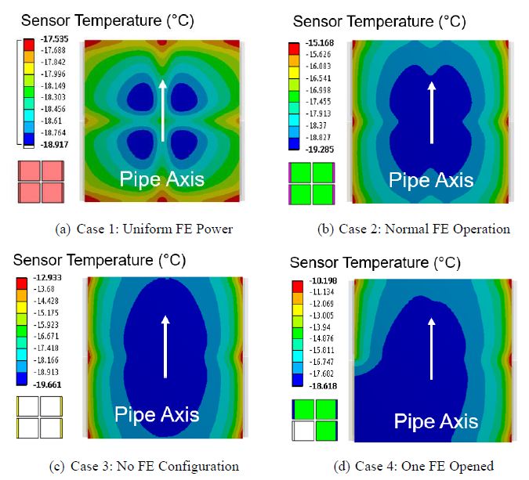

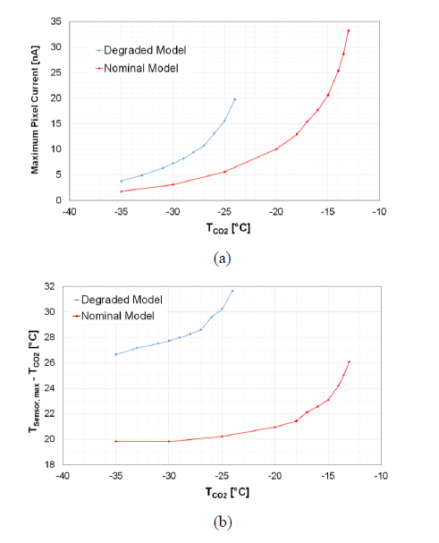
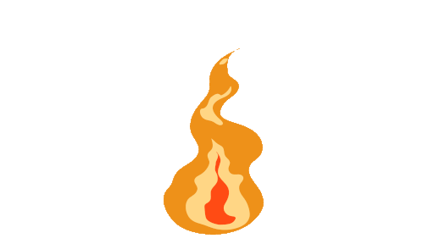

Thermal Runaway
Hamburg model prediction
Le TFM (Thermal Figure of Merit est une mesure des performances thermiques de nos structures → QC que nous réaliserons pendant la production
Le courant de fuite du sensor dépend de la température (Model prédictif de Hamburg)
S’il n’y a pas de solutions à cette équation –>Thermal Runaway

Slide 24
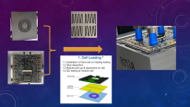
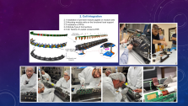
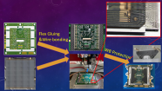

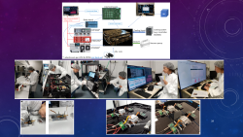
Déroulement de la production d’ITK
Integration finale au CERN
Bare module production
Module Assembly
Cell Loading
Cell Integration
Testing
CERN,
Germany,
France,
Japan

Slide 25
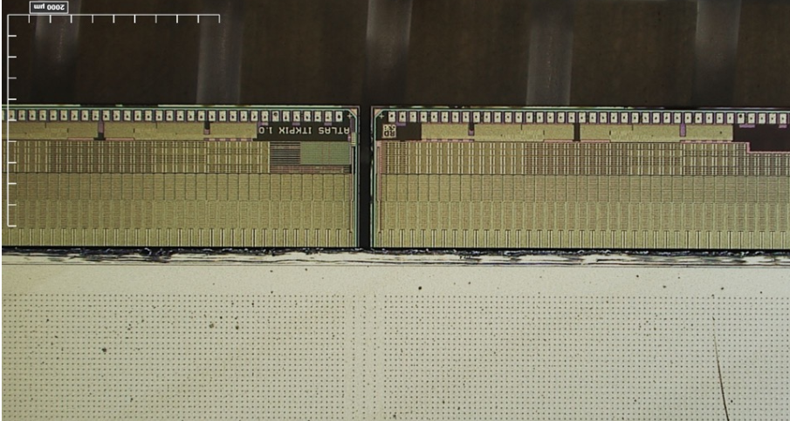
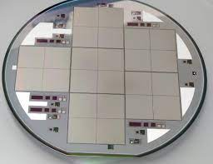
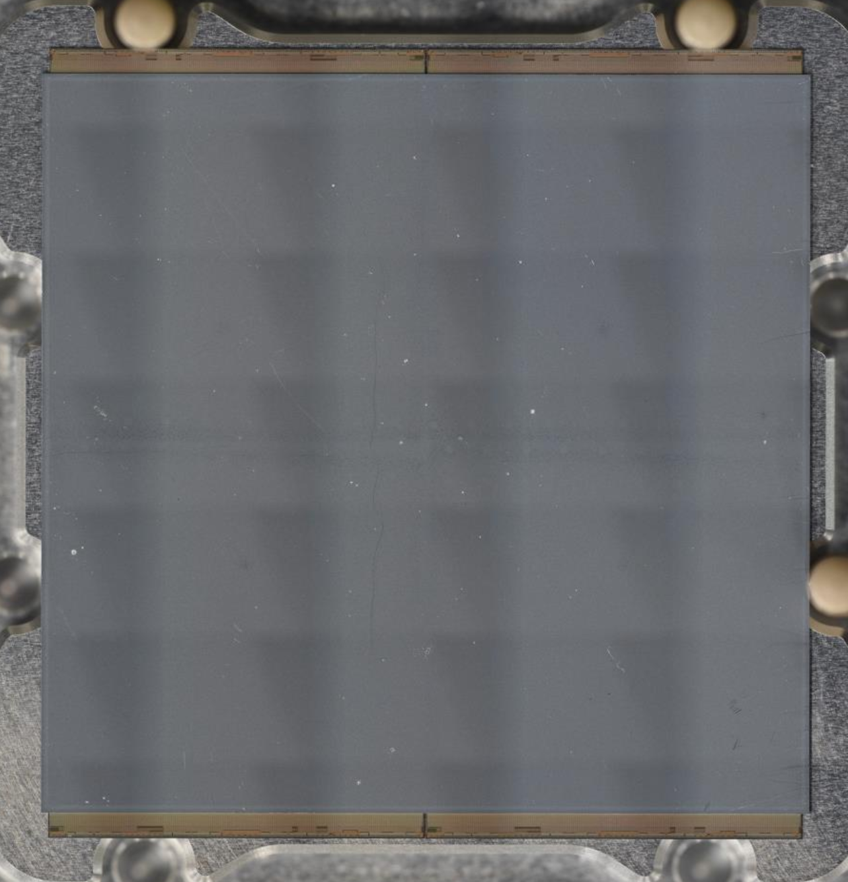
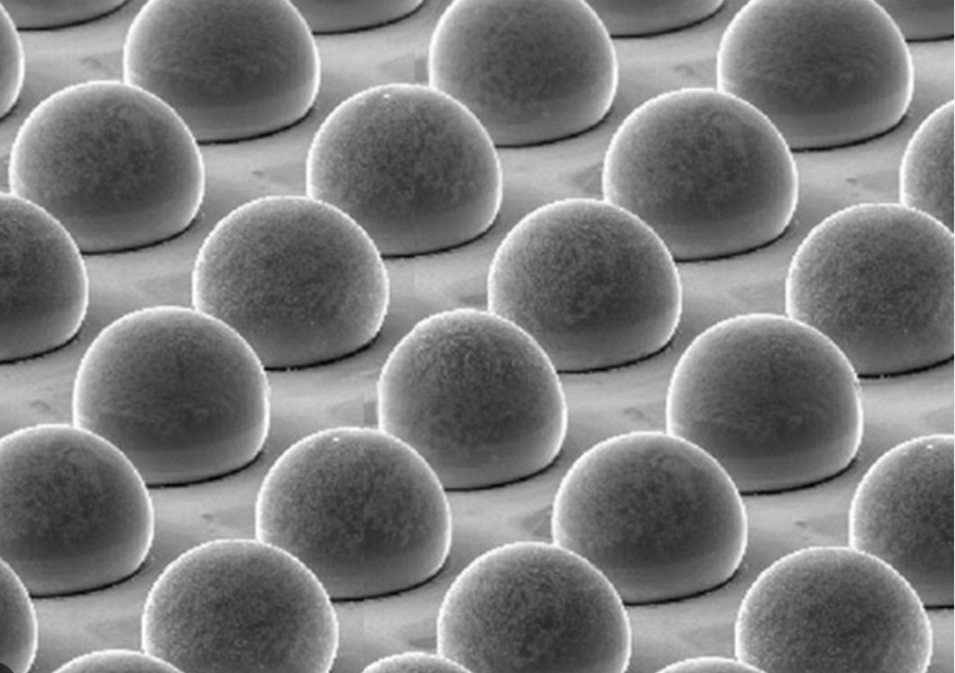
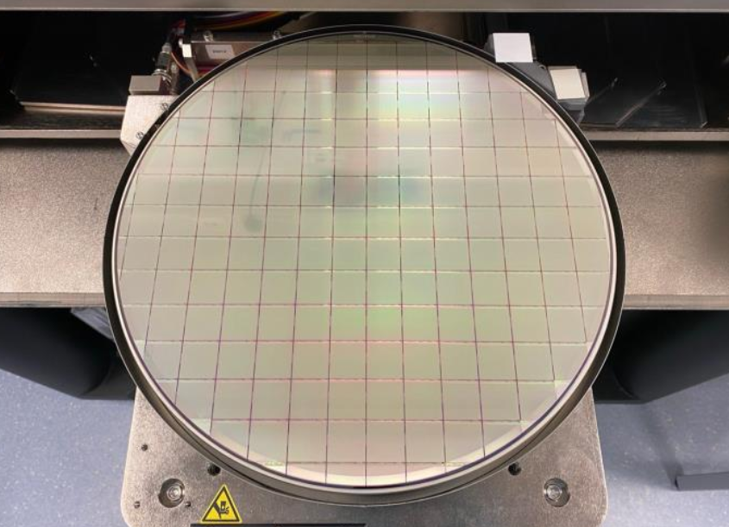
Sensor
Hybridisation
Bare Module
FE Chip + Bumps

Slide 26
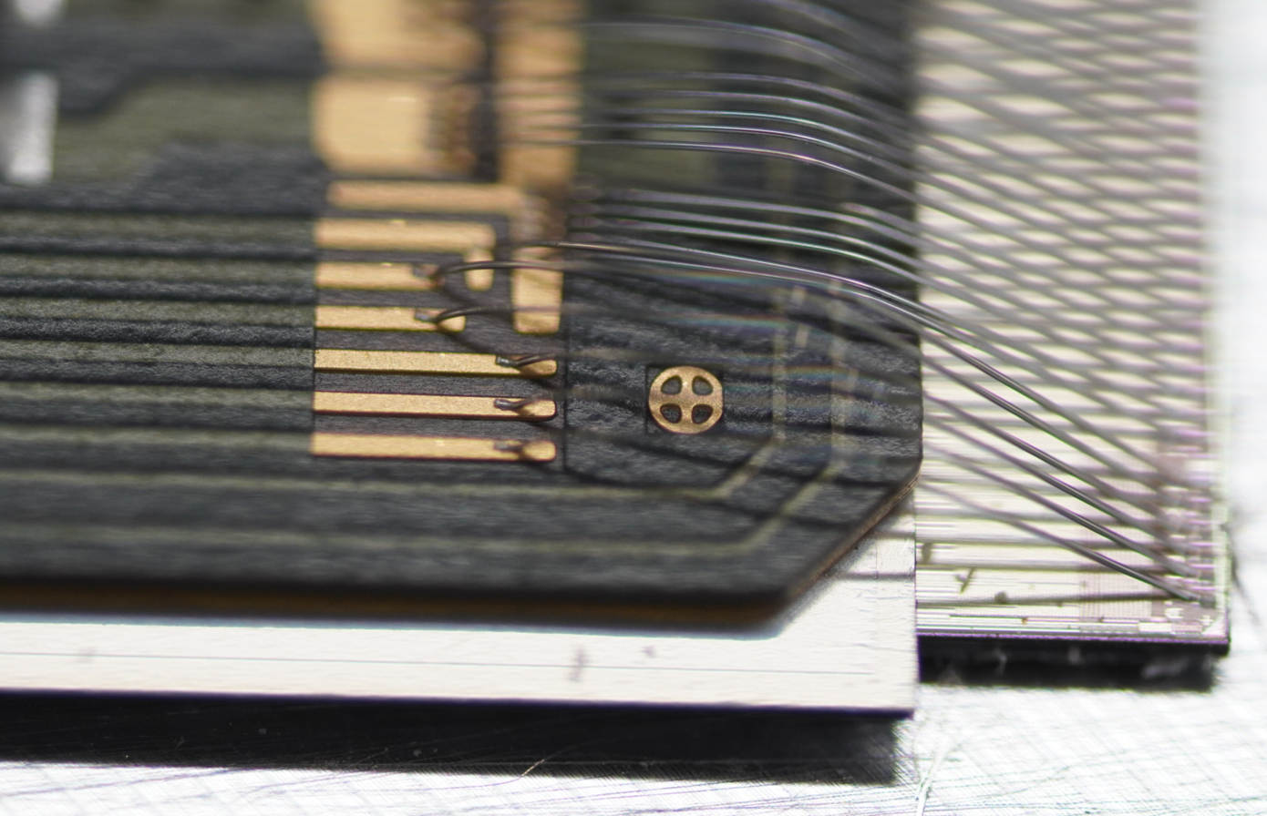
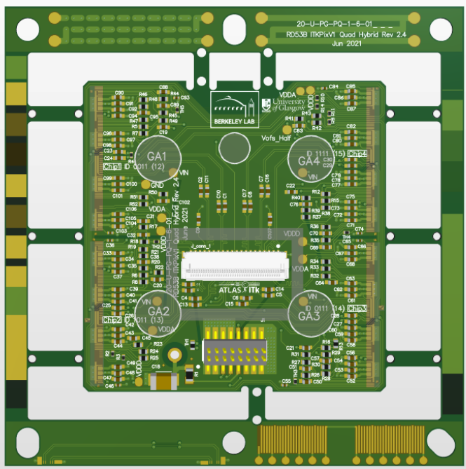
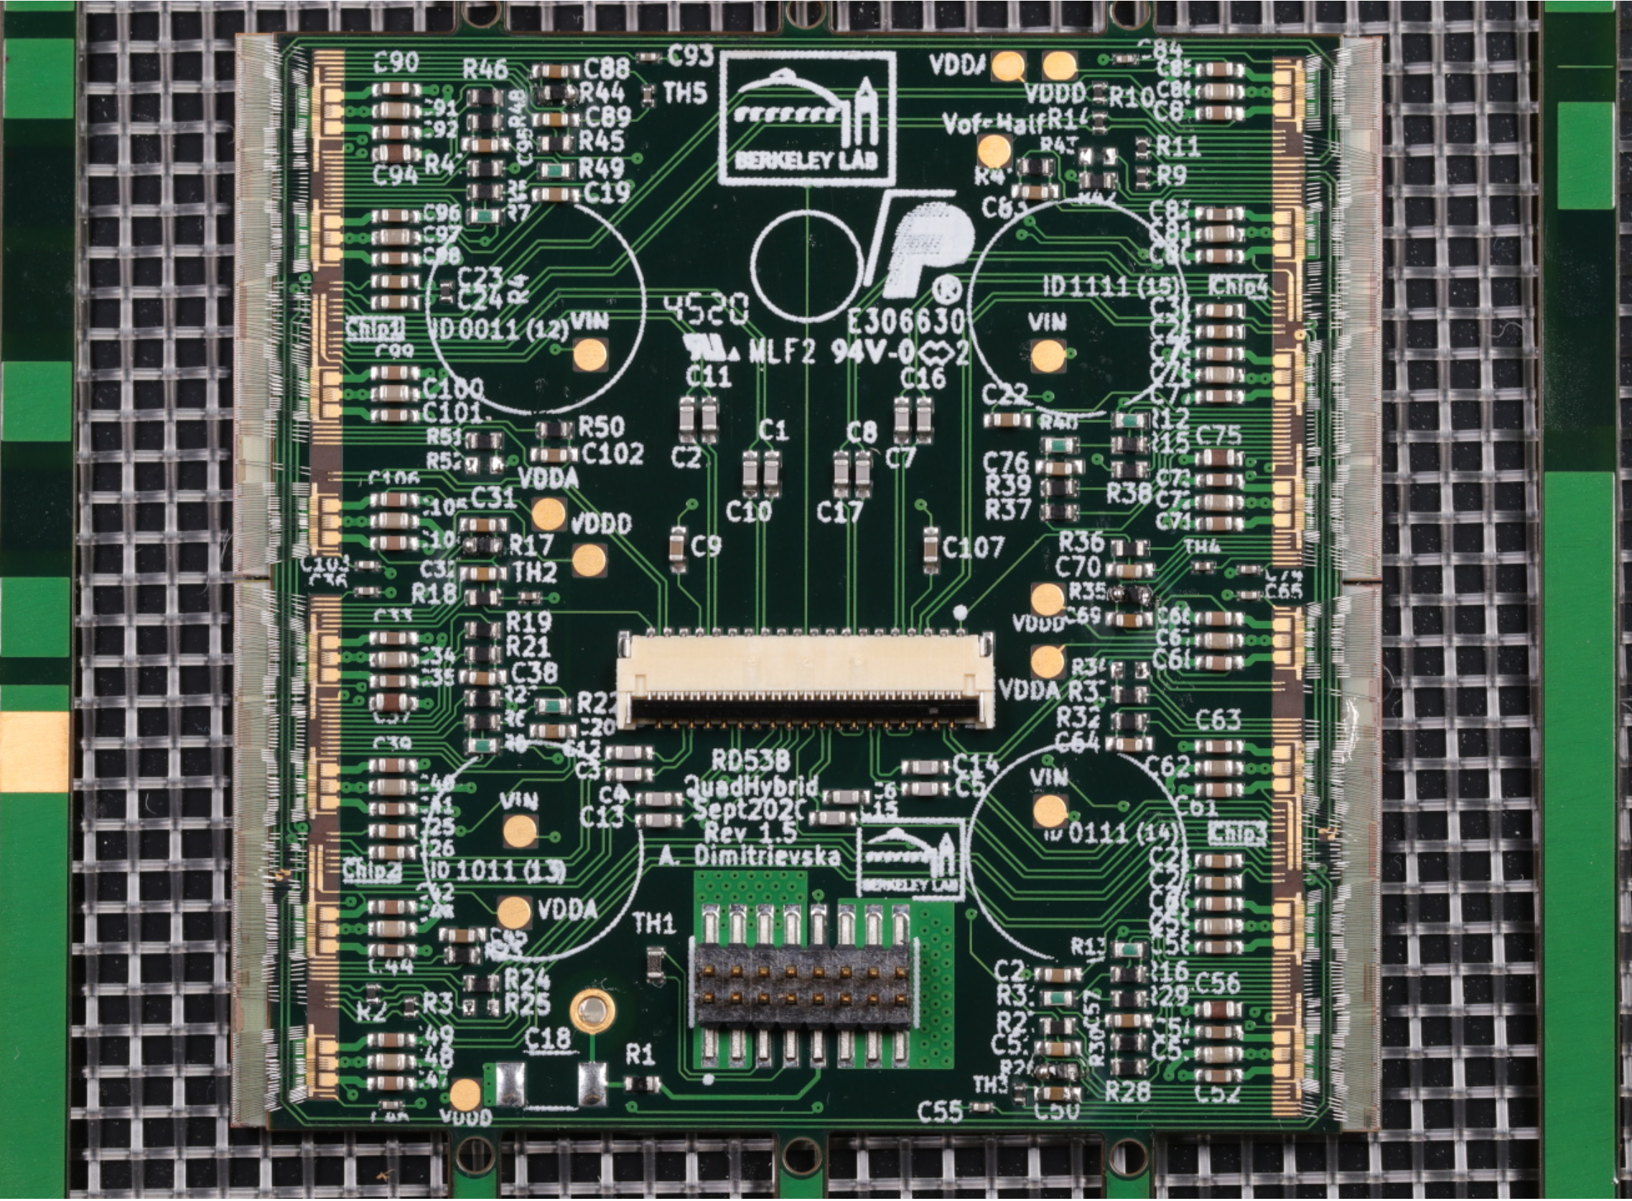
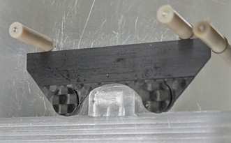


Flex Gluing
&Wire bonding
WB Protection

Slide 27






Slide 28





Slide 29





Slide 30








Un volume de choses a réaliser impressionnant
Chaque objet à intégrer dans le détecteur doit:
  Conçu
  Validé par une campagne de test
  Fabriqué avec tous les outillages et procédures
  Intégré avec tous les outillages et procédures
  Testé pour vérifier la conformité
…

Slide 31
Conclusion
C’est un long chemin a parcourir pour arriver à la fin de la construction d’un détecteur de cette ampleur → Finalement 10 ans c’est pas si long
Chemin semé d’embuches → Notre compétence réside dans notre capacité à inventer des solutions
Mais l’installation finale au CERN est toujours un grand moment a vivre → 2 ou 3 fois dans une vie
Nous sommes actuellement en préproduction, nous espérons démarrer l’activité loading, integration et testing en Janvier 2025 → La pression monte
Le plus dur et le meilleur reste à venir → c’est pour rassurer nos équipes et inquiéter nos responsables
MERCI POUR VOTRE ATTENTION

Slide 32

Pour aller plus loin
Si le sujet vous intéresse, je vous conseille cet excellent ouvrage

